Slide 1
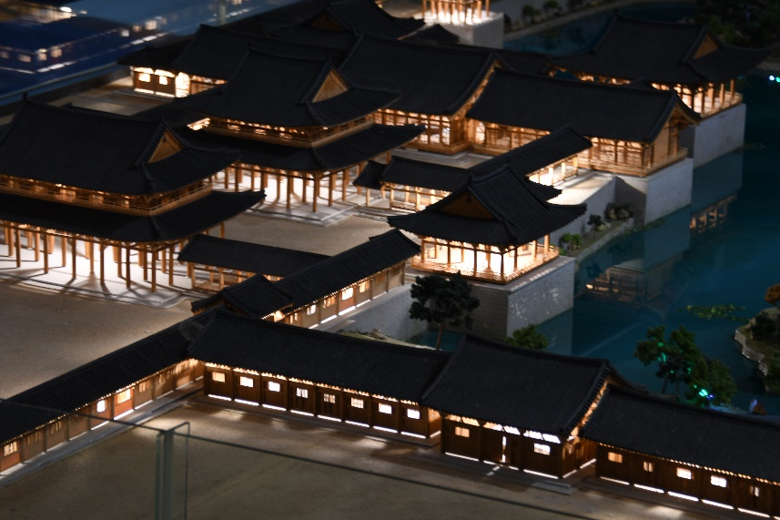
Le Plan de Leadership du District 2020 – 2022
Jean-Marie LATASTE – Jean ABOUDARAM
District 1690

Slide 2
Notre Vision
Ensemble, nous voyons un monde où les gens se rassemblent et passent à l’action pour apporter un changement dans le monde, dans leur communauté et en eux-mêmes.

Slide 3
Nos Valeurs
La Camaraderie
L’Intégrité
La Diversité
Le Leadership
Servir d’abord

Slide 4
Nos Objectifs
Accroître nos effectifs en développant nos actions en faveur de la Jeunesse tournées vers les 7 axes stratégiques du Rotary
Mettre en avant : Les actions en faveur du développement durable L’action Rebondir, l’insertion professionnelle Et la lutte contre les virus Covid-Polio

Slide 5
Nos Objectifs
Accroître notre capacité d’adaptation en construisant une culture basée sur la recherche, l’innovation et la volonté de prendre des risques
Promouvoir les actions des clubs et des interclubs pour que se crée une culture d’entraide et d’actions communes dans toutes les zones du district
Promouvoir l’image du Rotary auprès des médias

Slide 6
Nos Objectifs
Proposer aux clubs Rotary et Rotaract des moyens de réaliser leurs actions par la mise à disposition des commissions du district :

Slide 7
Commission Effectifs Quatre OBJECTIFS :
FIDELISER : Construire, dans chaque zone ADG, en lien avec les présidents, des objectifs de progression
RECRUTER : Augmenter nos effectifs annuels de 80 membres en intégrant des jeunes professionnels, des rotaractiens et des bénéficiaires du Rotary de qualité adaptés aux clubs

Slide 8
Commission Effectifs
LES OBJECTIFS :
SOUTENIR LES CLUBS EN MANQUE D’EFFECTIF : Détecter les signes avant-coureurs puis construire un plan d’action dans le temps
CRÉER DES CLUBS : Annuellement trois clubs Rotary et 4 clubs Satellite

Slide 9
Commission Effectifs
LES MOYENS et L’EVALUATION ANNUELLE:
Ils sont développés dans le cadre de la commission

Slide 10
La Fondation
LES OBJECTIFS :
Augmenter le nombre de clubs qui contribuent à 100 dollars par membre, soit 5 clubs de plus par an
Augmenter les dons en faveur de la Polio de 7.000 euros à 15.000 € par an sur le district
Trouver six donateurs majeurs (10.000 dollars) dans les 3 ans
Passer de 2 à 3 subventions mondiales par an
Réaliser une bourse d’études dans les 3 ans

Slide 11
La Fondation
LES OBJECTIFS :
Présenter une candidature pour un des Centres pour la Paix dans les 3 ans
Augmenter les échanges sur les Fonds de Subvention entre les Districts
Atteindre une demande de subvention de district par la moitié de nos clubs Rotary dans les 3 ans
Créer une association Ryactions dans les 3 ans

Slide 12
La Fondation
LES MOYENS et L’EVALUATION ANNUELLE :
Ils sont développés dans le cadre de la Commission

Slide 13
La Commission Action Professionnelle
LES OBJECTIFS :
Suite à la crise du Covid-19 : Soutenir les entreprises en développant l’action Rebondir Encourager l’insertion des jeunes notamment par l’apprentissage
Agir pour que dans les trois ans, 50% des clubs mettent en place une action favorisant l’insertion professionnelle : stage en entreprises, tutorat avec les lycées, forums des métiers…
30% des clubs participent, dans les 3 ans, aux récompenses professionnelles du district
Faire la promotion, chaque année, du RYLA et de l’IRL

Slide 14
La Commission Action Professionnelle
LES MOYENS et L’EVALUATION ANNUELLE :
Ils sont développés dans le cadre de la Commission

Slide 15
La Commission Action d’Intérêt Public
LES OBJECTIFS :
Banque Alimentaire : synthétiser les méthodes d’organisation
Environnement : créer un défi du district
Espoir en Tête : Vendre 8.000 places sur 40 salles
Illettrisme : augmenter de 2 nouvelles villes par an la participation à la dictée nationale

Slide 16
La Commission Action d’Intérêt Public
LES OBJECTIFS (suite):
Jetons le Cancer : implanter cette nouvelle action
Mon Sang Pour Les Autres : +2 villes par an
Neurodon : Reprendre la main sur tous les magasins Carrefour du district
Shelter Box : mise en stock d’une box (abris et matériels d’urgence) par zone ADG

Slide 17
La Commission Action d’Intérêt Public
LES OBJECTIFS (suite) :
Prix Servir : Remonter vers le district les actions réalisées afin qu’elles soient primées
Programmes Jeunesse :
L’Interact : créer un club par an
Le Rotaract : créer un club par an
Développer le Ryla pour que chaque club participe

Slide 18
La Commission Action d’Intérêt Public
LES OBJECTIFS (suite) :
Programmes Jeunesse (suite):
Bourses Sabourin : financement, si possible, d’une dizaine de dossiers par an
Développer les stages en entreprise
Poursuivre les Projets Jeunes

Slide 19
La Commission Action d’Intérêt Public
LES OBJECTIFS (suite):
Créer un fichier des Bénéficiaires du Rotary, leur adresser une lettre d’information annuelle et les inviter à une manifestation du district
LES MOYENS et L’EVALUATION ANNUELLE :
Ils sont développés dans le cadre de la Commission

Slide 20
La Commission Action d’Intérêt Public
LES MOYENS et L’EVALUATION ANNUELLE :
Ils sont développés dans le cadre de la Commission

Slide 21
La Commission Student Exchange
LES OBJECTIFS :
Accueillir 45 jeunes en échanges longs par an (hors année de pandémie) et consolider la Gouvernance
Développer les moyens notamment avec les CIP afin de pouvoir répondre à la trentaine de demandes d’échanges courts annuels
ARYM : continuer à organiser un camp par année hors année de pandémie
LES MOYENS et L’EVALUATION ANNUELLE :
Ils sont développés dans le cadre de la Commission

Slide 22
La Commission Student Exchange
LES MOYENS et L’EVALUATION ANNUELLE :
Ils sont développés dans le cadre de la Commission

Slide 23
La Commission Action Internationale
LES OBJECTIFS :
Faire que 75% des clubs Rotary désignent un responsable dans les 3 ans
Faire en sorte que 95% des clubs Rotary du district aient un club contact dans les 3 ans
Contribuer en lien avec le Student Exchange à satisfaire la trentaine de demandes annuelles familiaux d’été

Slide 24
La Commission Action Internationale
LES OBJECTIFS :
Agir pour que 20% des clubs participent à la Convention Internationale du Rotary lorsqu’elle se déroulera en Europe
LES MOYENS et L’EVALUATION ANNUELLE :
Ils sont développés dans le cadre de la Commission

Slide 25
La Commission Communication
LES OBJECTIFS :
Augmenter la connaissance par les rotariens des actions développées par les commissions et par les clubs
Augmenter la notoriété externe du Rotary en s’appuyant sur les actions sensibles à la Jeunesse

Slide 26
La Commission Communication
LES OBJECTIFS (suite) :
Mettre en place une communication du district sur les actions répondant aux orientations de chaque Gouvernorat en lien avec celles du Pdt du RI
Former les responsables communication des clubs
Faire en sorte que le site RCMS du district et des clubs soient utilisés par la majorité des clubs

Slide 27
La Commission Communication
LES MOYENS et L’EVALUATION ANNUELLE :
Ils sont développés dans le cadre de la Commission

Slide 28
La Commission Formation
LES OBJECTIFS :
Mettre en place des formations pour les présidents élus et pour leurs équipes dans le but qu’ils disposent, à leur issue, d’un plan d’action pour leur année via Rotary club Central et d’un tutoriel pour leur année de présidence
Mettre en œuvre des formations comportementales en développant le Leadership par le RYLA et l’IRL

Slide 29
La Commission Formation
LES MOYENS et L’EVALUATION ANNUELLE :
Ils sont développés dans le cadre de la Commission

